Slide 1

Quản lý dự án Agile
Giáo viên: Hồ Thị Hồng Nga
Lớp: MD18101

Slide 2
0
Giới thiệu thành viên

Slide 3
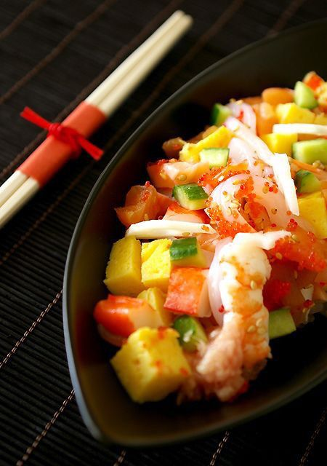
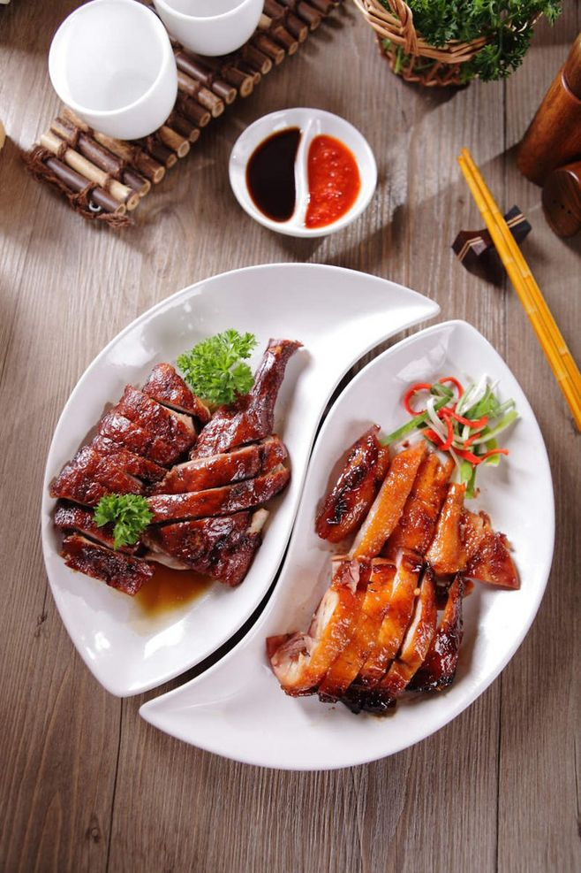
Nhóm phát triển 2
Project Owner
Scrum Master
Nguyễn Đình Anh Tuấn
Đảm nhiệm vai trò xây dựng Product Backlog, xác định tính năng ứng dụng, xác định độ ưu tiên của từng tính năng.
Phạm Thị Thu Nhàn
Là người xây dựng bảng Sprint Backlog, trao đổi và hỗ trợ nhóm lập trình, quản lý biểu đồ Burndown

Slide 4
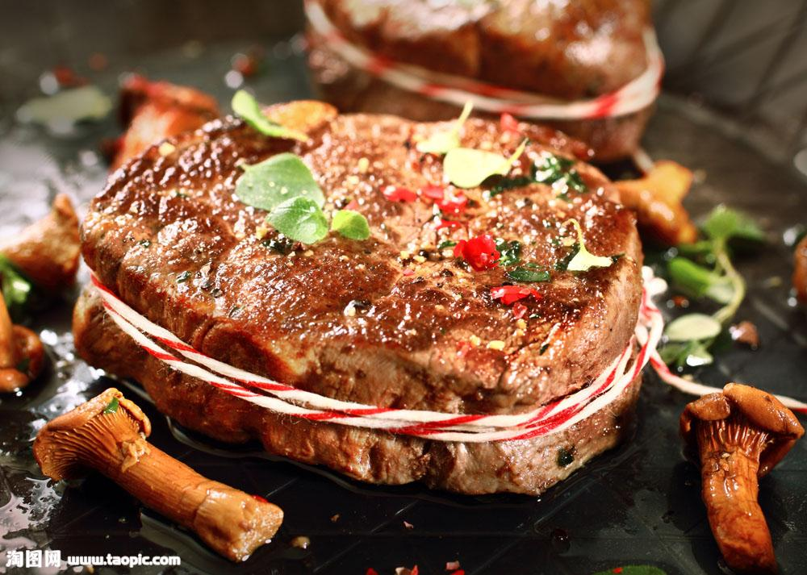
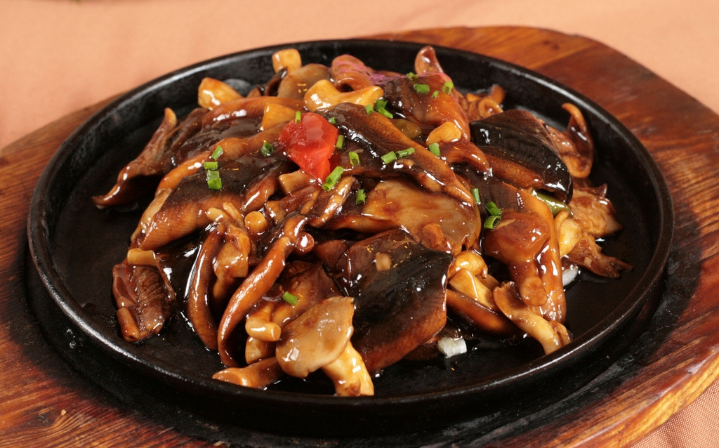
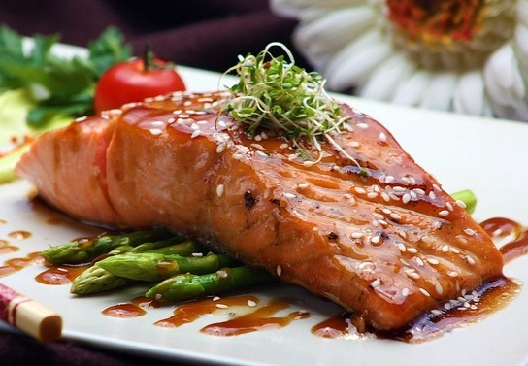
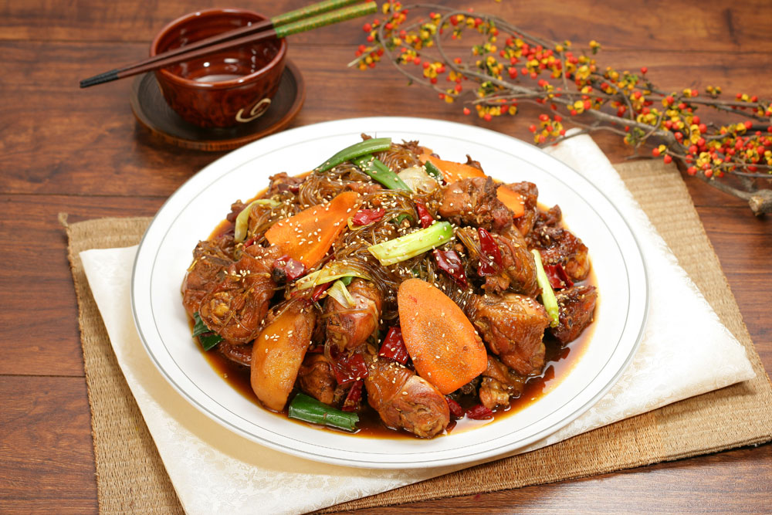
Nhóm lập trình
Trần Khánh Duy
Lê Tấn Khánh
Hồ Sĩ Đức
Thực hiện - xây dựng tính năng và ứng dụng được đặt ra bởi Project Owner.

Slide 5
Nhóm lập trình
Trần Khánh Duy
Lê Tấn Khánh
Hồ Sĩ Đức
Thực hiện - xây dựng tính năng và ứng dụng được đặt ra bởi Project Owner.

Slide 6
5.
Sprint Backlog
1.
Giới thiệu dự án
6.
Bảng Trello
2.
Product Backlog
THỰC ĐƠN
7.
Kiểm thử
3.
Bảng PPS
4.
8.
Biên bản cuộc họp
Release Backlog
8.
Tổng kết

Slide 7
0
Giới thiệu thành viên

Slide 8

Giới thiệu dự án
Dự án đặt - bán đồ ăn nhanh Kiwi

Slide 9
Dự án
Ứng dụng đặt mua đồ ăn nhanh qua các chuỗi cửa hàng tư nhân
Cung cấp
Dịch vụ
Món ăn
Kiwi cung cấp một nền tảng trực tuyến giúp người dùng dễ dàng đặt mua đồ ăn từ nhiều nhà hàng, quán ăn khác nhau. Đồng thời, nó cũng giúp các nhà hàng mở rộng thị trường của mình và tiếp cận được với nhiều khách hàng hơn.
Uy tín và đáng tin cậy với hệ thống đánh giá từ những khách hàng đi trước, sẽ khiến bạn cảm thấy yên tâm hơn khi gọi món
Đến với Kiwi, sự ấm cúng là thương hiệu riêng của Kiwi khi thức ăn hầu hết đều đến từ những nhà hàng bình dân
Kiwi

Slide 10
Giới thiệu dự án
Dự án đặt - bán đồ ăn nhanh Kiwi

Slide 11

Product Backlog
Những tính năng dự tính cần thiết cho ứng dụng

Slide 12
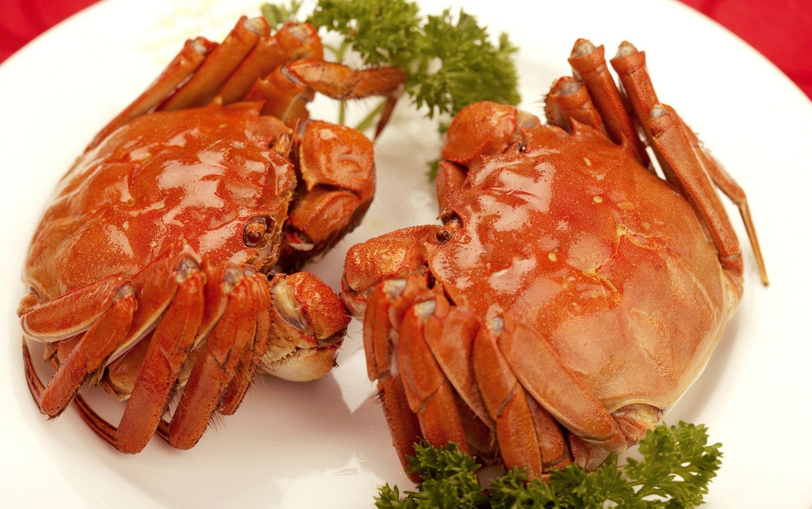

User
Những tính năng liên quan đến việc quản lý giao diện và tài khoản người dùng

Slide 13
ID | STORY / FEATURE / REQUEST |  |  | Priority | Business Value
 | As a/an [User role] | I want to [Goal] | So that [reason]
RQ01 | User | Đăng ký tài khoản | Để tạo tài khoản đăng nhập vào app | 1 | Medium
RQ02 | User | Đăng nhập tài khoản đã đăng ký từ trước | Để sử dụng app | 1 | Medium
RQ03 | User | Sử dụng tài khoản từ gmail | Để tạo và sử dụng tài khoản nhanh chóng | 2 | Medium
RQ04 | User | Thay đổi mật khẩu | Để thay đổi mật khẩu đăng nhập app bằng gmail cá nhân | 2 | Low
RQ05 | User | Lấy lại mật khẩu | Để lấy lại quyền sử dụng tài khoản bằng tài khoản gmail khi quên mật khẩu | 2 | Low
RQ06 | User | Có thể nhập thông tin giao hàng | Để người giao hàng biết nơi giao hàng và người sử dụng biết khi nào món ăn đến | 1 | Medium

Slide 14
ID | STORY / FEATURE / REQUEST |  |  | Priority | Business Value
 | As a/an [User role] | I want to [Goal] | So that [reason]
RQ07 | User | Có thể xem tất cả các món ăn có trong app | Cho tôi nhìn thấy những món ăn mà bản thân có thể đặt và quảng bá món ăn của bản thân | 2 | High
RQ08 | User | Có thể xem tất cả các sự kiện của app | Cho tôi biết ứng dụng đang có sự kiện giảm giá gì | 2 | Medium
RQ09 | User | Có tính năng hiển thị chi tiết nhà hàng | Để người dùng nắm rõ thông tin nhà hàng | 5 | Medium
RQ10 | User | Có tính năng hiển thị chi tiết món ăn | Để người dùng nắm rõ thông tin món ăn | 5 | Medium
RQ11 | User | Thêm nhà hàng vào mục nhà hàng yêu thích | Để dễ dàng truy cập nhà hàng yêu thích của tôi | 5 | Medium
RQ12 | User | Xóa nhà hàng khỏi mục yêu thích | Để thay đổi danh sách nhà hàng yêu thích của tôi | 5 | Low

Slide 15
ID | STORY / FEATURE / REQUEST |  |  | Priority | Business Value
 | As a/an [User role] | I want to [Goal] | So that [reason]
RQ13 | User | Thêm món ăn vào mục yêu thích | Để nhanh chóng tìm ra món ăn mà tôi yêu thích | 5 | Medium
RQ14 | User | Xóa món ăn vào mục yêu thích | Để thay đổi danh sách món ăn yêu thích của tôi | 5 | Low
RQ15 | User | Thêm món ăn vào giỏ hàng | Để tạo danh sách mua hàng | 3 | High
RQ16 | User | Có thông báo khi thêm món ăn mới vào giỏ hàng | Để tôi có thể biết bản thân mình đã thêm 1 vật phẩm vào giỏ hàng | 3 | Low
RQ17 | User | Cập nhật giỏ hàng | Thêm hoặc bớt sản phẩm đơn hàng có trong giỏ hàng | 4 | Medium
RQ18 | User | Xóa món ăn trong giỏ hàng | Xóa 1 món ăn của giỏ hàng | 4 | Low

Slide 16
ID | STORY / FEATURE / REQUEST |  |  | Priority | Business Value
 | As a/an [User role] | I want to [Goal] | So that [reason]
RQ19 | User | Liên kết với những phương thức thanh toán ứng dụng cung cấp | Giúp người dùng có nhiều lựa chọn thanh toán | 1 | High
RQ20 | User | Có tính năng xác định phương thức thanh toán mặc định | Giúp người dùng nhanh chóng chọn ra phương thức thanh toán của bản thân | 5 | High
RQ21 | User | Đặt hàng | Để tôi xác nhận đơn hàng | 3 | Medium
RQ22 | User | Xác nhận thông tin người nhận | Để người dùng nhập lại thông tin như nơi vận chuyển hoặc họ tên người nhận vì mục đích cá nhân | 3 | Medium
RQ23 | User | Xác nhận phương thức thanh toán | Cho người dùng xác định phương thức thanh toán mà họ muốn sử dụng cho hóa đơn này | 4 | Medium
RQ24 | User | Có tính năng tìm kiếm | Để tìm kiếm món ăn hoặc nhà hàng yêu thích | 3 | Medium

Slide 17
ID | STORY / FEATURE / REQUEST |  |  | Priority | Business Value
 | As a/an [User role] | I want to [Goal] | So that [reason]
RQ25 | User | Có chế độ sáng tối | Để khách hàng có thể thay đổi giao diện theo ý thích | 6 | Low
RQ26 | User | Có tính năng bật tắt thông báo đẩy | Cung cấp quyền đưa thông báo của ứng dụng đến tôi | 6 | Low
RQ27 | User | Có thông báo đẩy mỗi ngày | Để thông báo thông tin với người sử dụng về các chương trình trên phần statusbar | 4 | Medium
RQ28 | User | Có tính năng phản ánh một vấn đề | Để yêu cầu người quản lý ứng dụng xử lý một lỗi, vấn đề mà họ đang gặp phải | 6 | Medium
RQ29 | User | Có tính năng đánh giá nhà hàng | Để chia sẻ ý kiến cá nhân về nhà hàng bằng cách đánh giá từ 1 đến 5 ngôi sao | 4 | Medium
RQ30 | User | Có tính năng đánh giá món ăn | Để chia sẻ ý kiến cá nhân về món ăn bằng cách đánh giá từ 1 đến 5 ngôi sao | 4 | Medium

Slide 18
ID | STORY / FEATURE / REQUEST |  |  | Priority | Business Value
 | As a/an [User role] | I want to [Goal] | So that [reason]
RQ31 | User | Có tính năng cập nhật đánh giá đơn hàng | Để thay đổi ý kiến đánh giá về nhà hàng | 6 | Medium
RQ32 | User | Có tính năng cập nhật đánh giá món ăn | Để thay đổi ý kiến đánh giá về món ăn | 6 | Medium
RQ33 | User | Có tính năng bình luận món ăn | Để chia sẻ kinh nghiệm của bản thân với mọi người về món ăn cụ thể | 6 | Low
RQ34 | User | Có tính năng sửa bình luận món ăn | Cho phép người dùng cập nhật ý kiến về món ăn | 6 | Low
RQ35 | User | Có tính năng xóa bình luận món ăn | Để xóa bình luận của bản thân về món ăn | 6 | Low
RQ36 | User | Có tính năng tố cáo 1 nhà hàng | Tố cáo một nhà hàng sử dụng ứng dụng trái với mục đích buôn bán lành mạnh | 6 | High

Slide 19
ID | STORY / FEATURE / REQUEST |  |  | Priority | Business Value
 | As a/an [User role] | I want to [Goal] | So that [reason]
RQ37 | User | Có tính năng tố cáo 1 món ăn | Tố cáo một món ăn không hợp lệ | 6 | High
RQ38 | User | Theo dõi đơn hàng | Để quản lý đơn hàng mới đặt và những món ăn đã nhận được | 4 | Low
RQ39 | User | Hủy đơn hàng | Để hoàn tác đơn hàng đã được đặt mua từ trước mà bản thân không còn nhu cầu ở hiện tại | 4 | Low

Slide 20
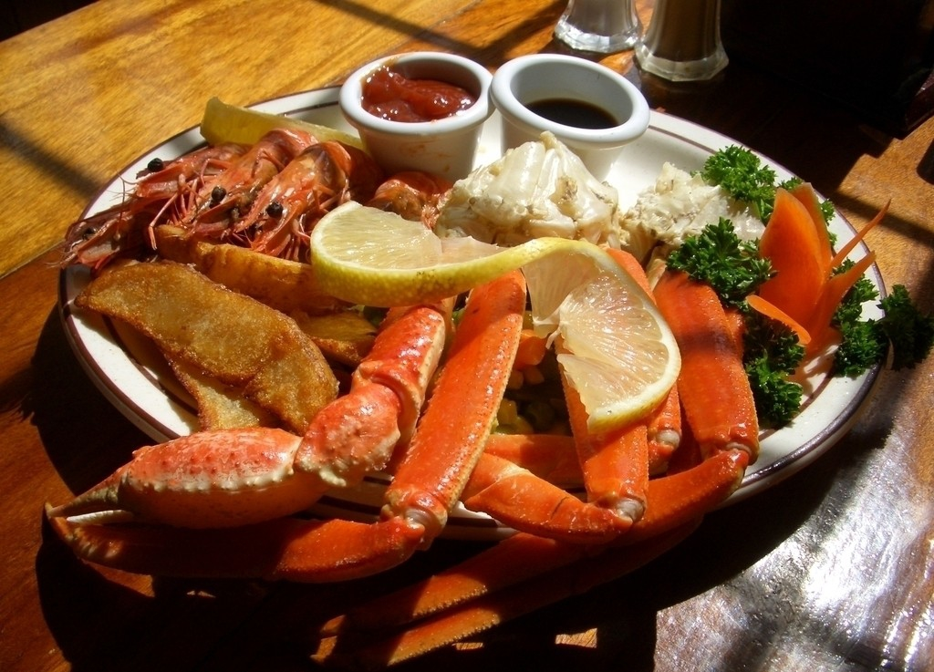
User
Những tính năng liên quan đến việc quản lý giao diện và tài khoản người dùng
Seller
Chức năng hỗ trợ cho những doanh nghiệp đang và sẽ cộng tác với Kiwi trên con đường đưa món ăn của bản thân đén với mọi người.

Slide 21
ID | STORY / FEATURE / REQUEST |  |  | Priority | Business Value
 | As a/an [User role] | I want to [Goal] | So that [reason]
RQ40 | Seller | Có tính năng tạo nhà hàng buôn bán của bản thân | Để tạo nhà hàng buôn bán của bản thân, bán những món ăn mà mình hoặc tổ chức của bản thân làm ra | 5 | Medium
RQ41 | Seller | Có tính năng cập nhật thông tin nhà hàng | Để thay đổi thông tin nhà hàng | 5 | Medium
RQ42 | Seller | Vô hiệu hóa nhà hàng | Để có thể dừng việc buôn bán trên app bất kỳ lúc nào | 5 | High
RQ43 | Seller | Có tính năng tạo món ăn trong nhà hàng của mình | Đăng món ăn mà bản thân sẽ bán trong nhà hàng | 5 | Medium
RQ44 | Seller | Chọn món ăn tượng trưng của nhà hàng | Giúp cho người mua biết rõ quán ăn tự hào về món ăn nào | 5 | Low
RQ45 | Seller | Có tính năng cập nhật món ăn | Để thay đổi món ăn hoặc hình ảnh thương mại của món ăn | 5 | Medium

Slide 22
ID | STORY / FEATURE / REQUEST |  |  | Priority | Business Value
 | As a/an [User role] | I want to [Goal] | So that [reason]
RQ46 | Seller | Có tính năng vô hiệu hóa món ăn | Để ngưng bán món án của nhà hàng của mình | 4 | Medium
RQ47 | Seller | Có khả năng đồng ý nhận đơn hàng | Có khả năng không nhận đơn hàng vô lý, mang lại ảnh hưởng xấu cho nhà hàng | 5 | High
RQ48 | Seller | Theo dõi trạng thái đơn hàng | Cho người bán biết vị trí và trạng thái của đơn hàng sau khi rời khỏi quán | 6 | Medium
RQ49 | Seller | Có tính năng theo dõi lượt đánh giá nhà hàng | Cho người bán biết những ai đã đánh giá nhà hàng | 7 | Low
RQ50 | Seller | Có tính năng theo dõi lượt đánh giá món ăn | Cho người dùng biết những ai đã đánh giá món ăn | 7 | Low
RQ51 | Seller | Có tính năng xem những lời bình luận về món ăn của mình | Cho người bán biết cảm nghĩ của mọi người về món ăn của mình | 6 | Medium

Slide 23
ID | STORY / FEATURE / REQUEST |  |  | Priority | Business Value
 | As a/an [User role] | I want to [Goal] | So that [reason]
RQ52 | Seller | Có tính năng cập nhật trạng thái đơn hàng | Để thay đổi trạng thái vận chuyển của đơn hàng | 6 | High
RQ53 | Seller | Có tính năng thống kê doanh thu hàng tháng | Cung cấp thông tin doanh cho người bán hàng để biết mình bán lời hay lỗ để quyết định bước đi tiếp theo | 7 | High
RQ54 | Seller | Có tính năng so sánh doanh thu với tháng trước | Cho người bán hàng biết nhà hàng của mình đang phát triển hay không | 7 | High
RQ55 | Seller | Có bảng xếp hạng món ăn được bán nhiều nhất | Cho người bán biết món ăn nào đang được người dùng mua thường xuyên | 8 | High
RQ56 | Seller | Có bảng xếp hạng món ăn được bán nhiều nhất tháng này | Cho người dùng biết món ăn nào đang là xu hướng | 8 | High
RQ57 | Seller | Báo cáo người dùng | Thông báo cho admin biết ai đang cố tình gây hại cho lợi ích nhà hàng bản thân | 8 | Medium

Slide 24
Admin
Mang lại khả năng quản lý các tính năng hiển thị cũng như những chức năng cơ bản của ứng.
Phản hồi góp ý
Xây dựng sự kiện giảm giá

Slide 25
ID | STORY / FEATURE / REQUEST |  |  | Priority | Business Value
 | As a/an [User role] | I want to [Goal] | So that [reason]
RQ58 | Admin | Theo dõi báo cáo lỗi | Giúp khách hàng nhanh chóng nhận thông tin phản hồi về một lỗi hệ thống | 4 | High
RQ59 | Admin | Thống kê lỗi tác vụ/tính năng của ứng dụng | Lưu trữ và hiển thị lại những lỗi được báo cáo để nhóm phát triển ứng dụng sửa lỗi | 4 | High
RQ60 | Admin | Vô hiệu hóa nhà hàng vi phạm | Khiến cho nhà hàng vi phạm điều lệ sử dụng ứng dụng không còn được xuất hoặc truy cập bởi người dùng khác | 4 | Medium
RQ61 | Admin | Vô hiệu hóa món ăn vi phạm | Khiến cho món ăn vi phạm điều lệ sử dụng ứng dụng không còn được xuất hoặc truy cập bởi người dùng khác | 4 | Medium
RQ62 | Admin | Vô hiệu hóa người dùng | Ngăn cản người dùng lan tỏa ý đồ xấu vào ứng dụng, gây ảnh hưởng trải nghiệm của cả người mua và người bán | 4 | Medium
RQ63 | Admin | Danh sách nhà hàng bị vô hiệu hóa | Để điều khiển trạng thái của những nhà hàng bị vô hiệu hóa trước đó | 4 | Low

Slide 26
ID | STORY / FEATURE / REQUEST |  |  | Priority | Business Value
 | As a/an [User role] | I want to [Goal] | So that [reason]
RQ94 | Admin | Danh sách món ăn bị vô hiệu hóa | Để điều khiển trạng thái của những món ăn bị vô hiệu hóa trước đó | 4 | Low
RQ65 | Admin | Danh sách người dùng bị vô hiệu hóa | Để điều khiển trạng thái của những người dùng bị vô hiệu hóa trước đó | 4 | Low
RQ66 | Admin | Danh sách quản lý người dùng | Để tìm kiếm nghiên cứu thông tin, hành động của người dùng | 4 | Low
RQ67 | Admin | Danh sách quản lý nhà hàng | Để tìm kiếm nghiên cứu thông tin, mục đích của nhà hàng | 4 | Low
RQ68 | Admin | Danh sách quản lý món ăn | Để tìm kiếm nghiên cứu thông tin, mục đích của món ăn | 4 | Low
RQ69 | Admin | Tính năng thêm sự kiện đặc biệt của ứng dụng | Thêm sự kiện mới cho ứng dụng | 2 | Medium

Slide 27
ID | STORY / FEATURE / REQUEST |  |  | Priority | Business Value
 | As a/an [User role] | I want to [Goal] | So that [reason]
RQ70 | Admin | Tính năng cập nhật sự kiện đặc biệt của ứng dụng | Cập nhật sự kiện đặc biệt của ứng dụng | 2 | Low
RQ71 | Admin | Tính năng xóa sự kiện đặc biệt của ứng dụng | Xóa sự kiện của ứng dụng | 2 | Low
RQ72 | Admin | Thống kê số lượng người đang sử dụng | Cho quản trị viên biết ứng dụng có bao nhiêu khách hàng sử dụng | 2 | Low
RQ73 | Admin | Thống kê số lượng tài khoản được tạo trong tháng này | Cho quản trị viên biết về tình trạng phát triển của ứng dụng | 2 | Low
RQ74 | Admin | Thống kê số lượng nhà hàng trong ứng dụng | Cho biết có bao nhiêu người làm đối tác làm ăn với doanh nghiệp | 3 | Medium
RQ75 | Admin | Thống kê món ăn bán chạy nhất trong tháng | Giúp quản trị viên biết món nào đang được ưa chuộng trong tháng này | 3 | Medium

Slide 28
ID | STORY / FEATURE / REQUEST |  |  | Priority | Business Value
 | As a/an [User role] | I want to [Goal] | So that [reason]
RQ76 | Admin | Thống kê món ăn có tổng số lượng bán nhiều nhất | Giúp quản trị viên xác định món ăn được ưa chuộng nhất | 3 | Medium
RQ77 | Admin | Thống kê lợi nhuận tháng này của ứng dụng | Cho quản trị viên biết tình hình kinh doanh của họ trong tháng | 3 | Medium
RQ78 | Admin | So sánh lợi nhuận tháng trước | Xác định việc kinh doanh đang đi lên hoặc đi xuống | 4 | Medium

Slide 29
Product Backlog
Những tính năng dự tính cần thiết cho ứng dụng

Slide 30

Bảng PPS
Chia nhỏ và tính điểm từng tính năng

Slide 32
Bảng PPS
Chia nhỏ và tính điểm từng tính năng

Slide 33

Release Backlog
Chia tính năng theo tính chất

Slide 35
Release Backlog
Chia tính năng theo tính

Slide 36
5
Sprint Backlog
Thống kê và đánh giá thành viên trong các buổi họp nhóm

Slide 37
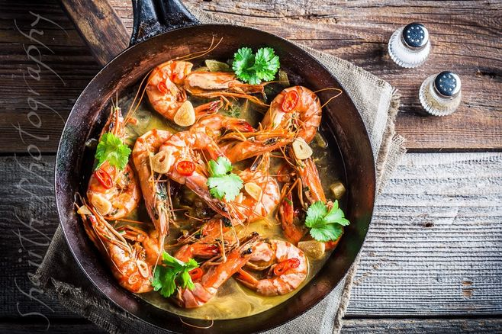
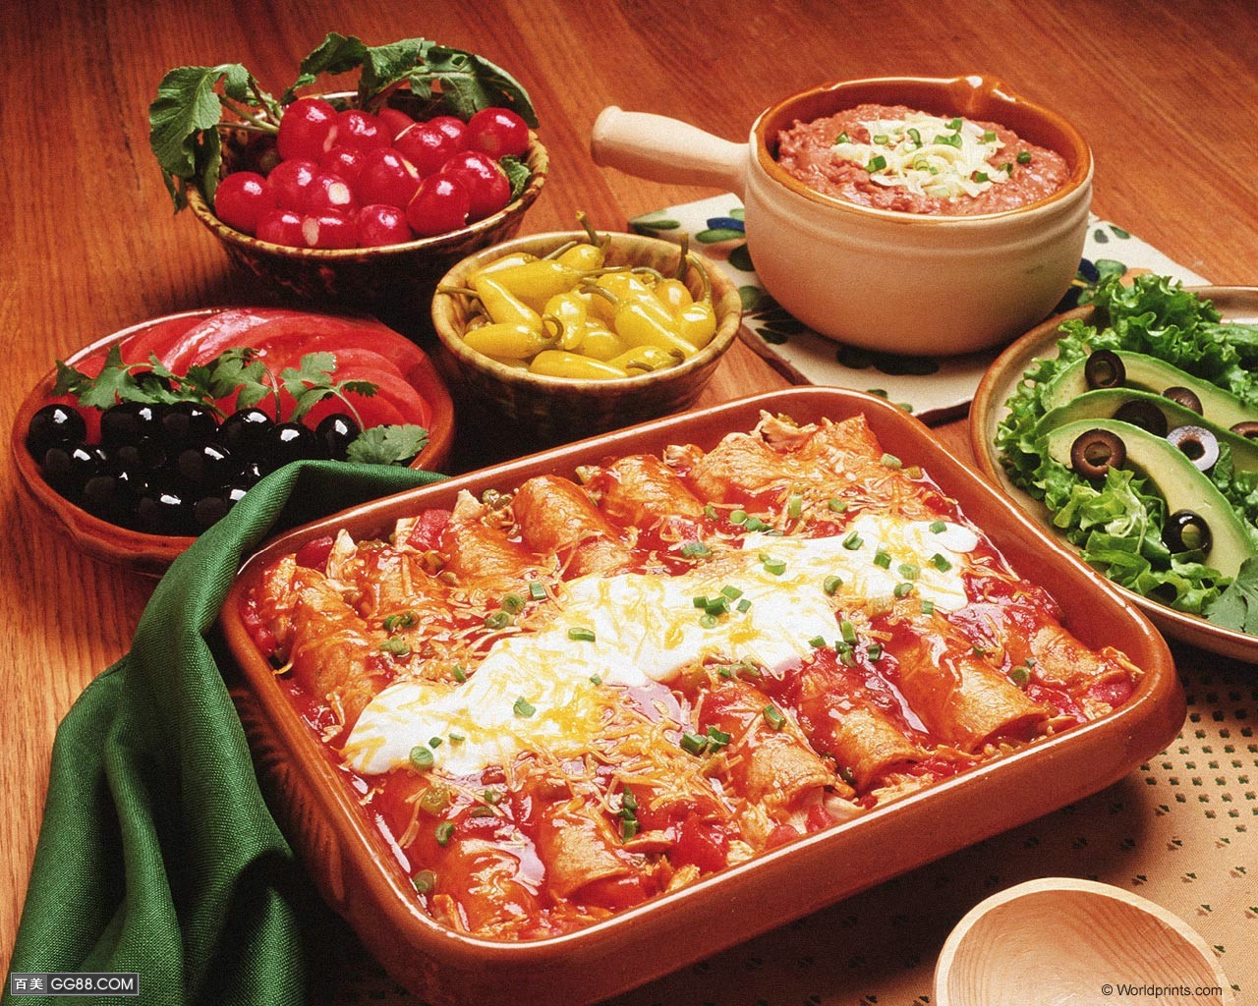
Product Owner: Liên tục thảo luận với Scrum Master về tiến độ dự án và thay đổi Product Backlog để ngăn ngừa tình trạng trễ tiến độ dự án
Scrum Master: Giám sát nhóm lập trình và cập nhật trạng thái/ tiến trình làm việc của dự án.
Nhím lập trình sẽ đsong vai trò chính trong việc xây dựng những tính năng cần thiết.
Sprint Backlog
Dự án làm việc sẽ bao gồm 4 kì sprint, mỗi kì có thời gian làm là 2 tuần.
Bảng sprint được tạo dựa trên ý tưởng, những tính chất đặc thù của tính năng và được thảo luận sau nhiều cuộc họp để tính điểm và sắp xếp thứ tự làm việc
Trách nhiệm

Slide 38
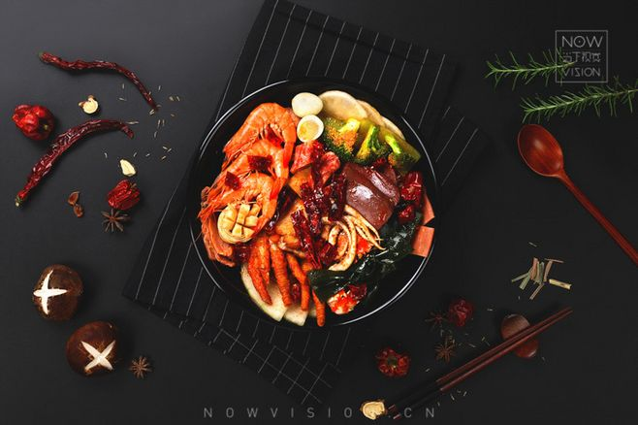
Sprint 1
Xây dựng vào những thuộc tính và giao diện cơ sở của ứng dụng
Kì Sprint bao gồm 6 tính năng cần tập trung xây dựng
Thời gian làm việc tổng cộng 205 tiếng (25/09 - 15/10)
ĐĂNG KÝ
Thời gian dự kiến: 26h
Người phụ trách chính:
Hồ Sĩ Đức

Slide 39
ID | Task | Estimate Time | Assign to
ĐĂNG KÝ
T01 | Thiết kế form đăng kí | 1 | Cả nhóm
T02 | Phân tích và thiết kế code đăng kí | 3 | Đức
T03 | Code: Username | 3 | Đức
T04 | Code: Password | 3 | Đức
T05 | Code: sever xử lý đăng ký | 8 | Duy
T06 | "Triển khai Unit Test , Integrated Test , System Test Đăng kí" | 8 | Nhàn

Slide 40
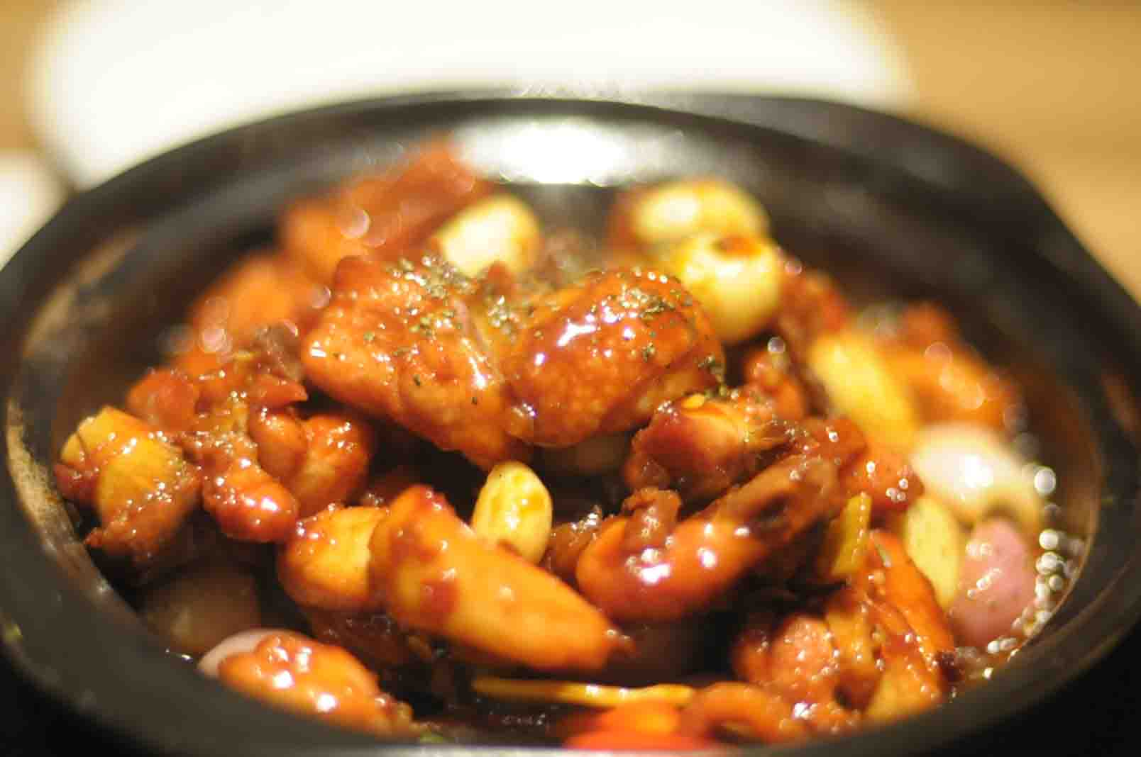
Sprint 1
Xây dựng vào những thuộc tính và giao diện cơ sở của ứng dụng
Kì Sprint bao gồm 6 tính năng cần tập trung xây dựng
Thời gian làm việc tổng cộng 205 tiếng (25/09 - 15/10)
ĐĂNG KÝ
ĐĂNG NHẬP
Thời gian dự kiến: 26h
Người phụ trách chính:
Hồ Sĩ Đức
Thời gian dự kiến: 29h
Người phụ trách chính:
Khánh Duy, Tấn Khánh

Slide 41
ID | Task | Estimate Time | Assign to
ĐĂNG NHẬP
T07 | Thiết kế form đăng nhập | 1 | Cả nhóm
T08 | Phân tích và thiết kế code đăng nhập | 3 | Đức
T09 | Code: Username | 3 | Khánh
T10 | Code: Password | 3 | Khánh
T11 | Code: sever xử lý đăng nhập | 8 | Duy
T12 | Code: Sử dụng tài khoản Gmail | 8 | Duy
T13 | "Triển khai Unit Test , Integrated Test , System Test Đăng nhập" | 3 | Nhàn

Slide 42
Sprint 1
Xây dựng vào những thuộc tính và giao diện cơ sở của ứng dụng
Kì Sprint bao gồm 6 tính năng cần tập trung xây dựng
Thời gian làm việc tổng cộng 205 tiếng (25/09 - 15/10)
ĐĂNG KÝ
ĐĂNG NHẬP
QUÊN MẬT KHẨU
Thời gian dự kiến: 26h
Người phụ trách chính:
Hồ Sĩ Đức
Thời gian dự kiến: 29h
Người phụ trách chính:
Khánh Duy, Tấn Khánh
Thời gian dự kiến: 35h
Người phụ trách chính:
Hồ Sĩ Đức

Slide 43
ID | Task | Estimate Time | Assign to
QUÊN MẬT KHẨU
T14 | Thiết kế form quên mật khẩu | 1 | Cả nhóm
T15 | Phân tích và thiết kế code quên mật khẩu | 3 | Khánh
T16 | Code:Quên Password | 3 | Đức
T17 | Code: Nhập Email | 3 | Đức
T18 | Code: Nhập OTP | 8 | Đức
T19 | Code: Nhập Password mới | 3 | Đức
T20 | Code: Nhập lại password | 3 | Đức
T21 | Code: sever xử lý Quên mật khẩu | 8 | Duy
T22 | "Triển khai Unit Test , Integrated Test , System Test Quên mật khẩu" | 3 | Nhàn

Slide 44
Sprint 1
Xây dựng vào những thuộc tính và giao diện cơ sở của ứng dụng
Kì Sprint bao gồm 6 tính năng cần tập trung xây dựng
Thời gian làm việc tổng cộng 205 tiếng (25/09 - 15/10)
ĐĂNG KÝ
ĐĂNG NHẬP
QUÊN MẬT KHẨU
ĐỔI MẬT KHẨU
TRANG CHỦ
GIỎ HÀNG
Thời gian dự kiến: 26h
Người phụ trách chính:
Hồ Sĩ Đức
Thời gian dự kiến: 29h
Người phụ trách chính:
Khánh Duy, Tấn Khánh
Thời gian dự kiến: 35h
Người phụ trách chính:
Hồ Sĩ Đức
Thời gian dự kiến: 23h
Người phụ trách chính:
Hồ Sĩ Đức
Thời gian dự kiến: 53h
Người phụ trách chính:
Khánh Duy, Sĩ Đức
Thời gian dự kiến: 39h
Người phụ trách dự kiến:
Hồ Sĩ Đức

Slide 45
ID | Task | Estimate Time | Assign to
ĐỔI MẬT KHẨU
T23 | Thiết kế form đổi mật khẩu | 1 | Cả nhóm
T24 | Phân tích và thiết kế code đổi mật khẩu | 3 | Khánh
T25 | Code: Đổi mật khẩu | 2 | Đức
T26 | Code:Nhập Email | 2 | Đức
T27 | Code:Nhập Password cũ | 2 | Đức
T28 | Code: Nhâp Password mới | 2 | Duy
T29 | Code: sever xử lý Đổi mật khẩu | 8 | Duy
T30 | "Triển khai Unit Test , Integrated Test , System Test Đổi mật khẩu" | 3 | Nhàn

Slide 46
Sprint 1
Xây dựng vào những thuộc tính và giao diện cơ sở của ứng dụng
Kì Sprint bao gồm 6 tính năng cần tập trung xây dựng
Thời gian làm việc tổng cộng 205 tiếng (25/09 - 15/10)
ĐĂNG KÝ
ĐĂNG NHẬP
QUÊN MẬT KHẨU
ĐỔI MẬT KHẨU
TRANG CHỦ
Thời gian dự kiến: 26h
Người phụ trách chính:
Hồ Sĩ Đức
Thời gian dự kiến: 29h
Người phụ trách chính:
Khánh Duy, Tấn Khánh
Thời gian dự kiến: 35h
Người phụ trách chính:
Hồ Sĩ Đức
Thời gian dự kiến: 23h
Người phụ trách chính:
Hồ Sĩ Đức
Thời gian dự kiến: 53h
Người phụ trách chính:
Khánh Duy, Sĩ Đức

Slide 47
ID | Task | Estimate Time | Assign to
TRANG CHỦ
T31 | Thiết kế form trang chủ | 1 | Cả nhóm
T32 | Phân tích và thiết kế code trang chủ | 3 | Khánh
T33 | Code:Có thể xem tất cả các món ăn có trong app | 6 | Đức
T34 | Code: Có thể xem tất cả các sự kiện của app | 8 | Đức
T35 | Code: Có tính năng hiển thị chi tiết nhà hàng | 8 | Đức
T36 | Code: Có tính năng hiển thị chi tiết món ăn | 8 | Duy
T37 | Code: Có tính năng đánh giá nhà hàng | 8 | Duy
T38 | Code: Có tính năng đánh giá món ăn | 8 | Duy
T39 | "Triển khai Unit Test , Integrated Test , System Test Trang chủ" | 3 | Nhàn

Slide 48
Sprint 1
Xây dựng vào những thuộc tính và giao diện cơ sở của ứng dụng
Kì Sprint bao gồm 6 tính năng cần tập trung xây dựng
Thời gian làm việc tổng cộng 205 tiếng (25/09 - 15/10)
TRANG CHỦ
THÔNG TIN GIAO HÀNG
Thời gian dự kiến: 53h
Người phụ trách chính:
Khánh Duy, Sĩ Đức
Thời gian dự kiến: 39h
Người phụ trách dự kiến:
Hồ Sĩ Đức

Slide 49
ID | Task | Estimate Time | Assign to
THÔNG TIN GIAO HÀNG
T40 | Thiết kế form địa chỉ giao hàng | 1 | Cả nhóm
T41 | Phân tích và thiết kế code địa chỉ giao hàng | 3 | Khánh
T42 | Code: Có thể nhập thông tin giao hàng | 8 | Đức
T43 | Code: sever xử lý nhập thông tin giao hàng | 8 | Đức
T44 | "Triển khai Unit Test , Integrated Test , System Test Thông tin giao hàng" | 8 | Đức

Slide 50
5
Sprint Backlog
Thống kê và đánh giá thành viên trong các buổi họp nhóm

Slide 51
6
Bảng Trello
Liệt kê và phân chia tính năng cần xây dựng trong kì Sprint hiện tại

Slide 53
6
Bảng Trello
Liệt kê và phân chia tính năng cần xây dựng trong kì Sprint hiện tại

Slide 54
7
Biên bảng cuộc họp
Quy trình - thời gian cuộc họp của nhóm

Slide 55
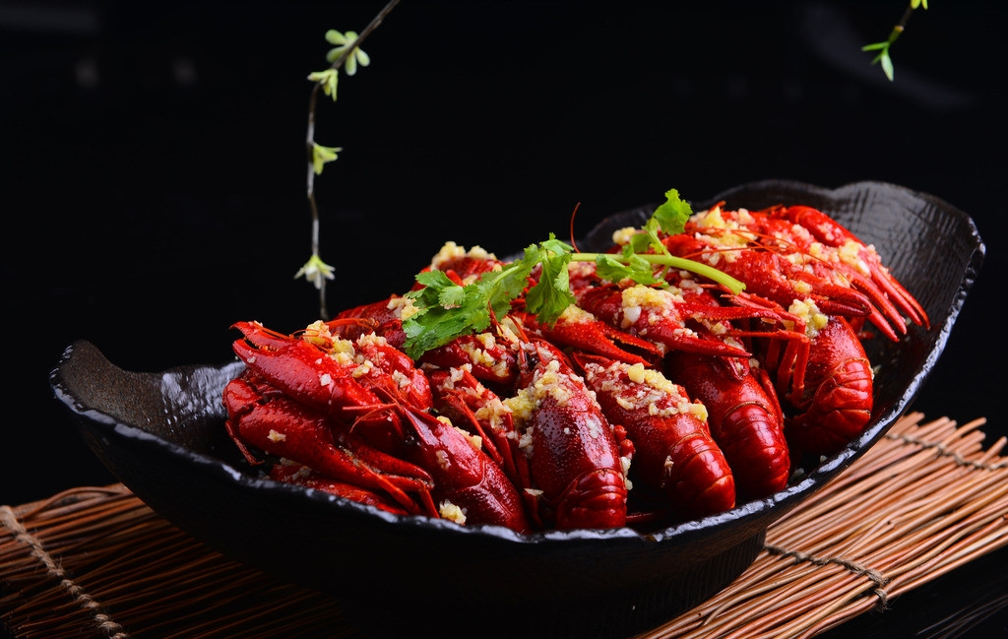
Tiêu chí đánh giá thành viên
Người quản lý biên bản: Scrum Master
Thành viên sẽ được đánh giá dựa trên điểm tích cực được đánh giá qua mỗi cuộc họp
Thành viên sẽ bị trừ điểm nếu vắng buổi họp, không nêu ý kiến hoặc không hoàn thành trách nhiệm được giao

Slide 56
Tiêu chí đánh giá thành viên
Lý do nghỉ đi học
Chính đáng -0.5
Không chính đáng(cùng 1 lý do mà liên tục dung) -1
Không phép -2

Slide 57
Tiêu chí đánh giá thành viên
Lý do nghỉ đi họp
Chính đáng 0
Không chính đáng(cùng 1 lý do mà liên tục dùng) -1
Không phép -2

Slide 58
Tiêu chí đánh giá thành viên
Lý do nghỉ đi họp
Chính đáng 0
Không chính đáng(cùng 1 lý do mà liên tục dùng) -1
Không phép -2

Slide 59
Tiêu chí đánh giá thành viên
Đóng góp ý kiến (nhóm đánh giá)
Tích cực 2
Ít 1
Không -1
Trễ -2

Slide 60
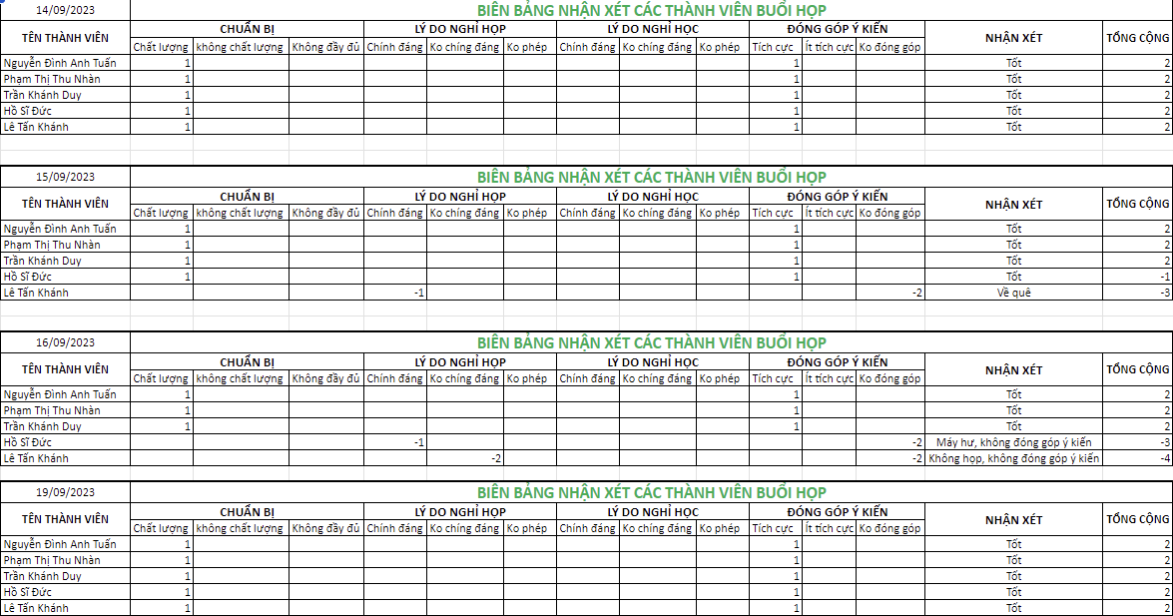

Slide 61
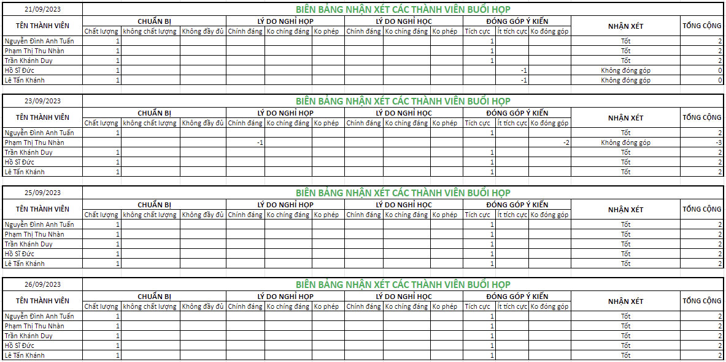

Slide 62
7
Kiểm thử
Kiểm thử sản phẩm

Slide 63
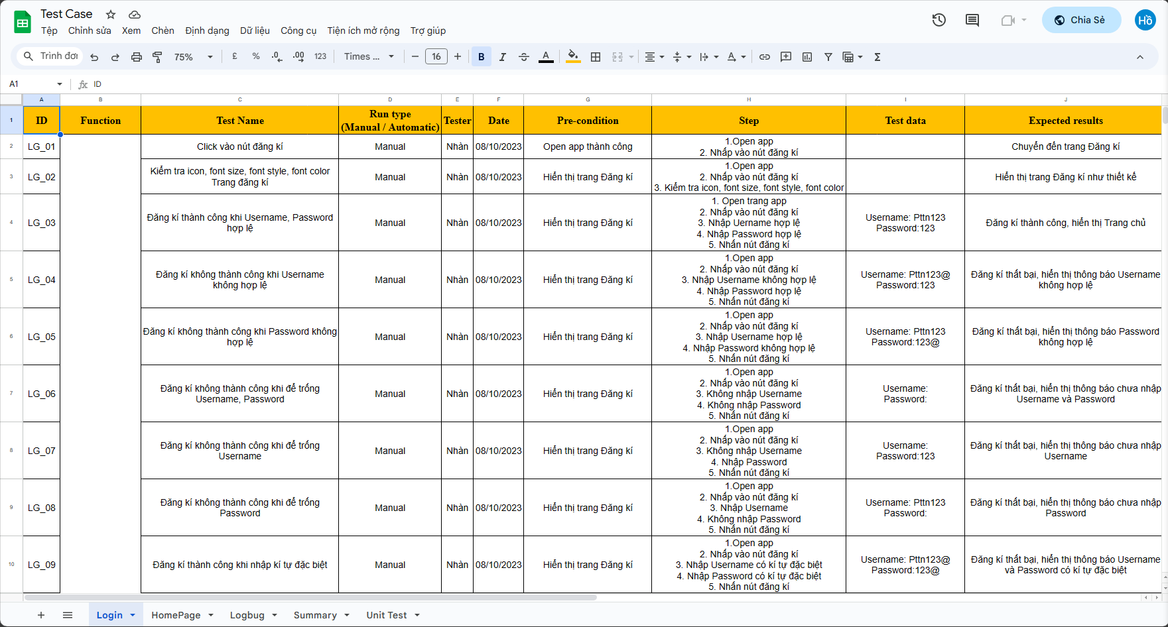

Slide 64
8
Biên bảng cuộc họp
Quy trình - thời gian cuộc họp của nhóm

Slide 65
9
Tổng kết
Thống kê sản sprint đã làm

Slide 66
Tổng kết
Các chức năng chưa làm:
Code: Sử dụng tài khoản Gmail
Code: Có thể xem tất cả các sự kiện có trong app
Code: Có tính năng hiển thị chi tiết nhà hàng
Code: Thêm món ăn vào mục món ăn yêu thích
Code: Xóa món ăn khỏi mục món ăn yêu thích
Code: Có tính năng tìm kiếm

Slide 67
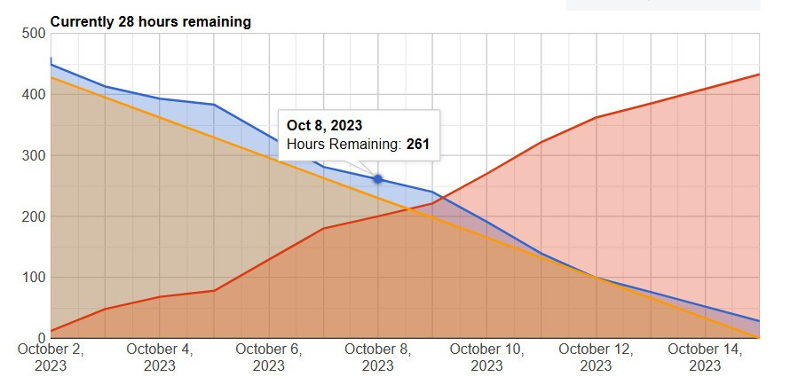
Tổng kết
Chức năng chuyển sang sprint sau:
Sử dụng tài khoản Gmail để đăng nhập
Dùng thời gian hơn dự kiến
nhưng vẫn trong khoảng cho phép

Slide 68
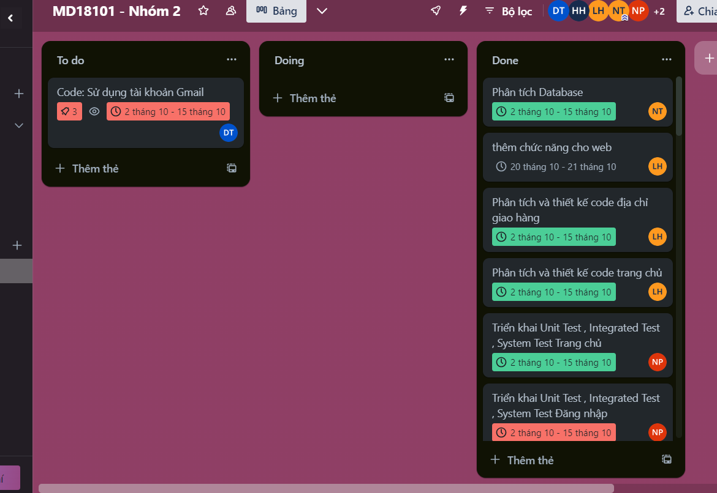
Tổng kết
Dùng thời gian hơn dự kiến
nhưng vẫn trong khoảng cho phép

Slide 69
Cảm ơn các bạn và thầy cô đã lắng nghe

